Slide 1

Hogyan lehet jól idősödni?
Az idősödés pszichológiája kultúrantropológiai, gerontológiai, mentálhigiénés szemüvegben
2026.06.09.
Mentálhigiénés szakmai nap
Előadó: Dr. Borbáth Katalin
Egyetemi adjunktus
Pedagógiai szakpszichológus
Pannon Egyetem, HTK, PMI, Veszprém
2026

Slide 2
Előadás témái: idősödés és életvég
Megközelítések az előadásban:
Statisztikai adatok- kapcsolódó egészégpolitikai lehetőségek
Idősödés szemléletének változása a posztmodern kultúrában- aging-antiaging
Földrajzi különbségek az idősödés jellegzetességeiben-kék zónák
Életvég-halál kultuszok- kultúrantrogológiai megközelítés +1
Életvége- pszichológiai, tanatológiai megközelítés- Polcz Alaine
Idősödés pszichológiája- jungiánus szemlélet
Fejlődéspszichológiai szemlélet- Erikson
Megküzdés –pozitív pszichológiai megközelítés
Legújabb neurológiai kutatások- superagers

Slide 3
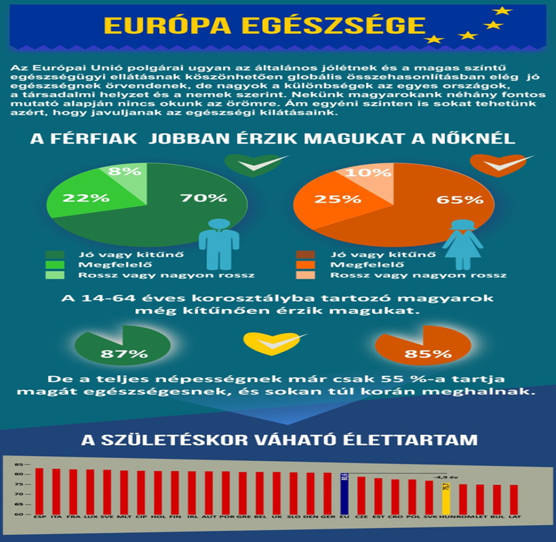
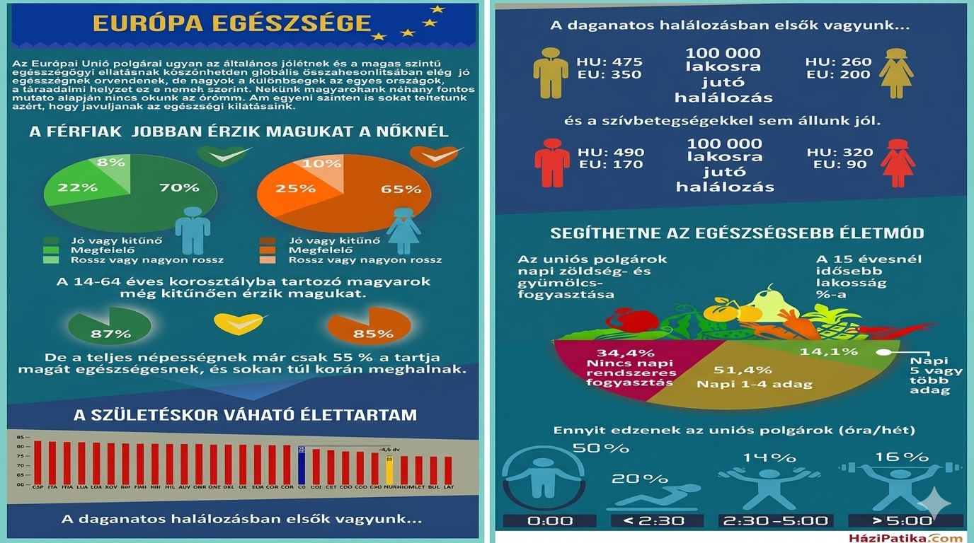

Slide 4
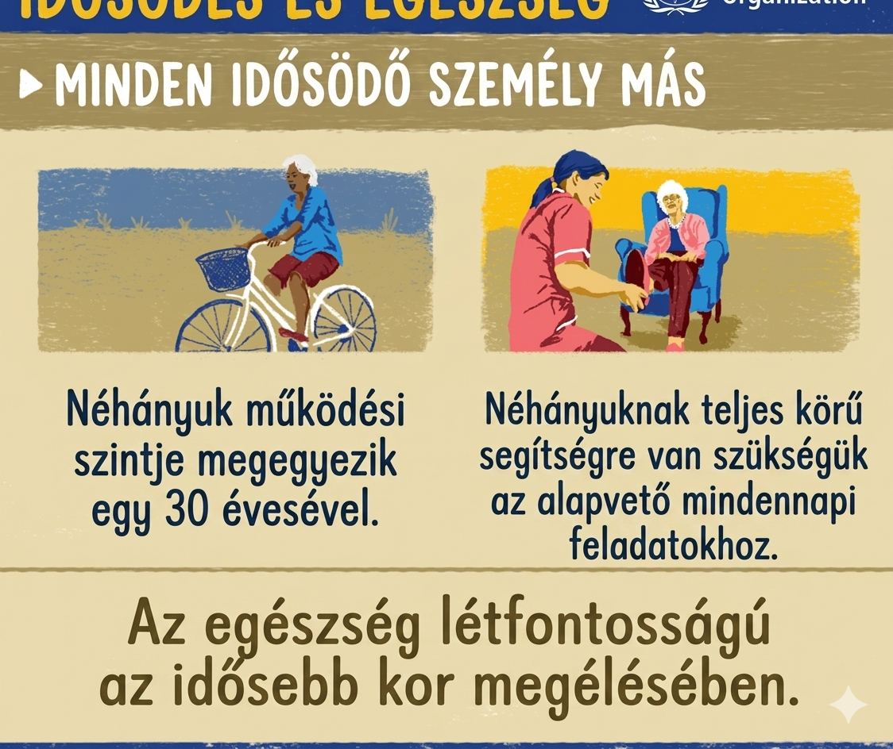
Idősödés és egészség nagyok az egyéni eltérések

Slide 5

Egészséget befolyásoló tényezők: egyéni/környezeti szinten pozitív és negatív hatásuk is lehet

Slide 6
Tények és lehetőségek
Az egészség vesztés (demencia) 3-4 évvel erőteljesebb 75 évnél idősebb embereknél
A népesség elöregedése miatt: közegészségügyi, gondozási kiadások növekednek
2035-re várhatóan a GDP mintegy 1,5 százalékával növelik meg a kiadásokat.
Az egészséges és aktív öregedés segíteni tudja az egészségügyi költségek kezelhetőségét.
Mi segít? technológiai haladás, egészségpolitika
Hatékonyak lehetnek az informális gondozáshoz nyújtott állami támogatások.
Az egészségvesztéssel élő idősebbek gondozása, (ált. családtagok által) főleg a munkaképes korú nőket terheli, Ezért a támogatásuk nélkülözhetetlen, hogy ne szenvedjenek hátrányt.
A helyi szintű fellépés az idősebbek számára
Egészséges városok mozgalom : Az európai WHO régióban 1500 város csatlakozott
Életkor-barát környezet kialakítása:
akadálymentesítés a közlekedésbe
      nemzedékek közötti kapcsolatok és szolgáltatások
:

Slide 7
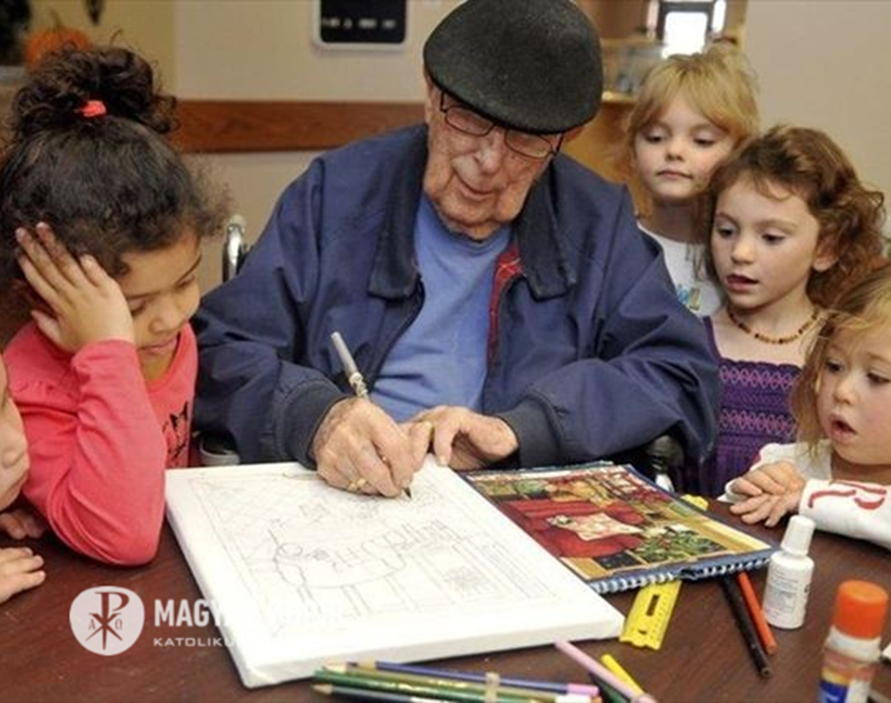
Közösségi szintű kezdeményezések-
Generációk közötti kapcsolatok
USA-Seattle városában
hosszú a várólista idősek otthonában működő óvodába.
Magányos idősek és a kisgyerekek
jól megértik egymást

Slide 8
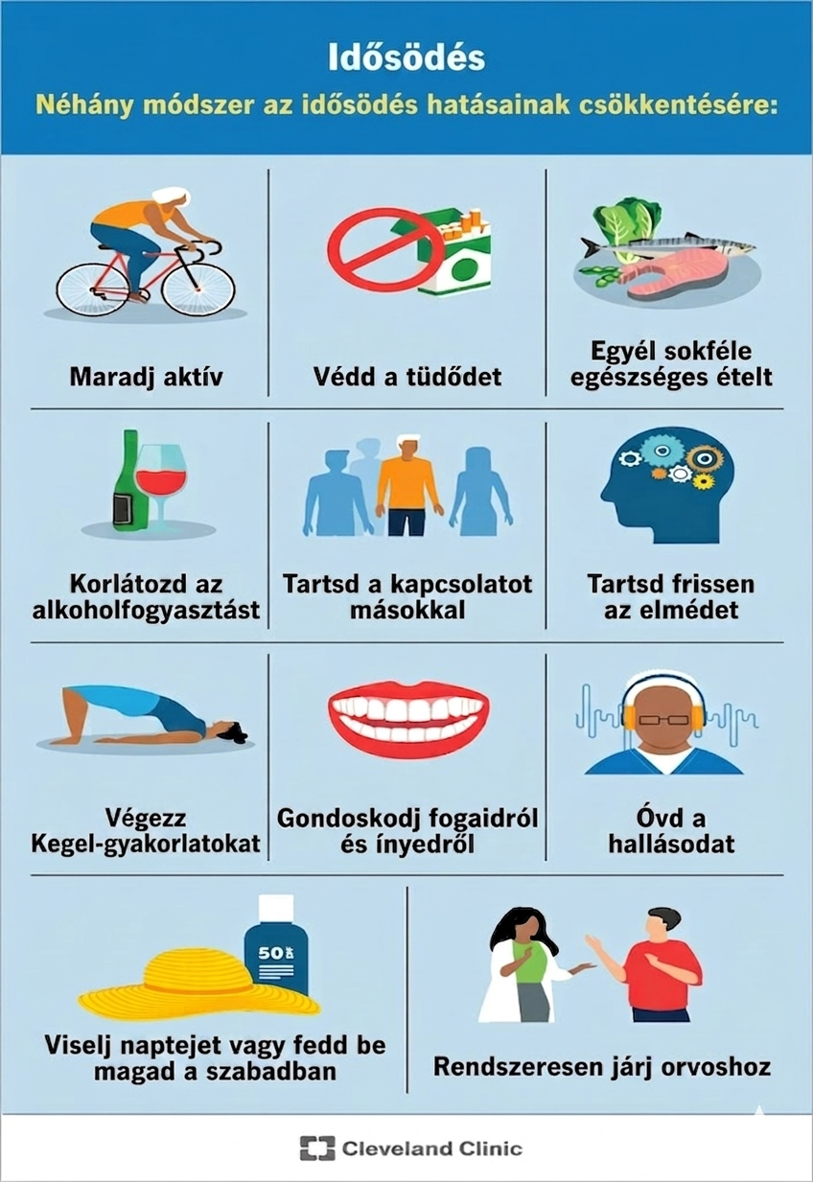
Egyéni szintű
jó tanácsok
az
egészség
megőrzéséhez

Slide 9
Kulturális viszonyulás az idősödéshez
Tabuk/előítéletek veszik körbe az idősödést-Aging jelenség
Elmúlásról, idősödés velejáróiról is őszintén- bátran beszélni-antiaging jelenség

Slide 10
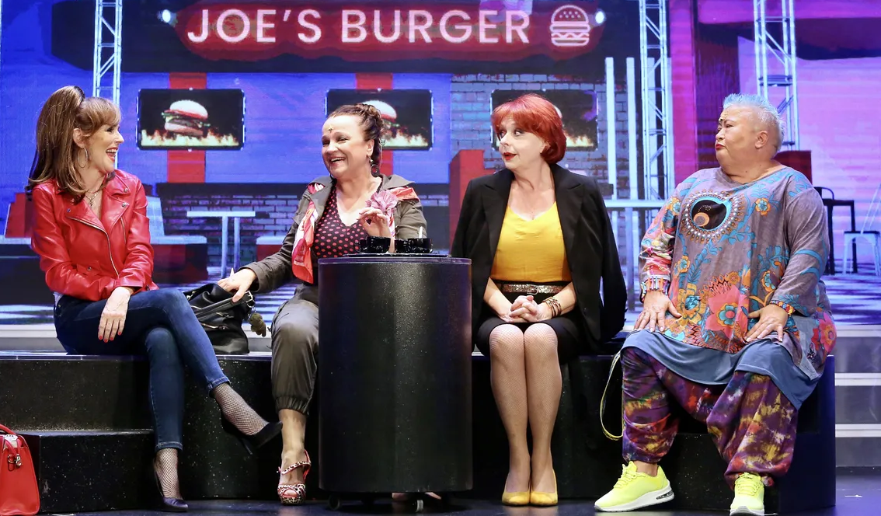
Menopauza c. musical-téma sokáig tabu-darab nyíltan témává teszi
Őszinte
Szembenézés
Sok humorral

Slide 11
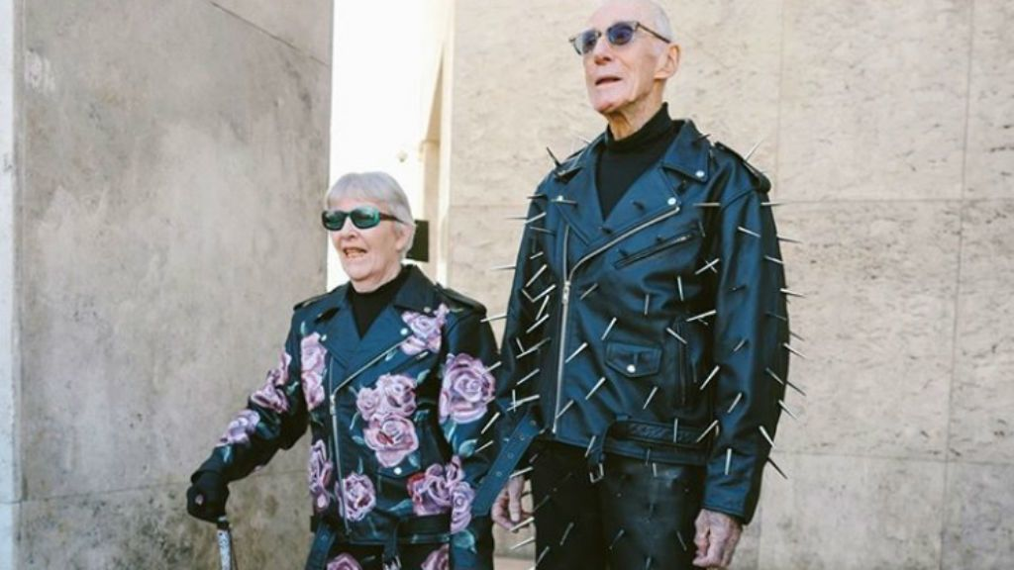
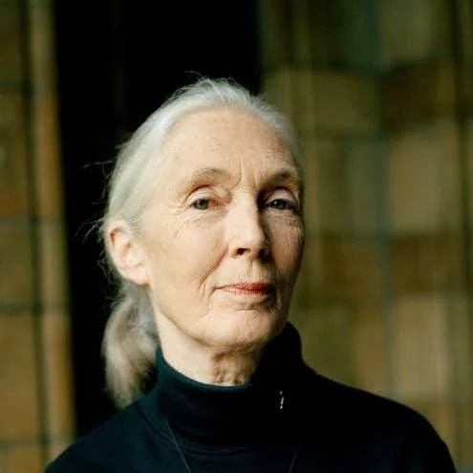


Szellemi, fizikai aktivitás- célok-személetváltás-önazonosság idősen is
Edith Eva Eger: Betseller író, pszichológus,
Holokauszt túlélő1927-ben született,
98 éves 2024-ben jelent meg 3. könyve
2026 halt meg 99 évesen
Jane Godall angol etológus, főemlőskutató
Bátran vállaljuk a korunkat az elkendőzés helyett-
Pl. EGONlab márka alapítója a nagyszüleit kérte fel modellnek 80 fölött- VOUGE magazinban

Slide 12
Jó példák a világban a boldog idősödés korszakára- Kék zónák

Slide 13

Japán
Szardínia
Görögország
Kalifornia
Costa-Rica

Slide 14
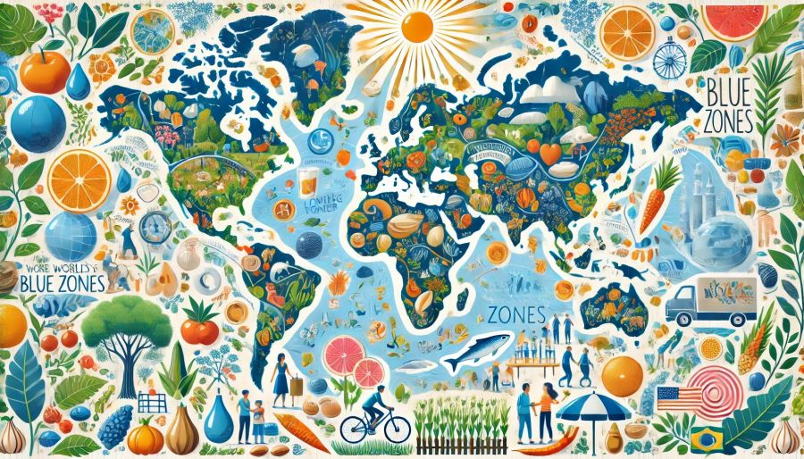
Növényi alapú étrend
80 %-os jóllakás
Természetes mozgás
A családra/szeretteinkre idő
személyes célok
Lelki töltődés naponta
Összetartó közösségek
Mérsékelt borozás társaságban
Spiritualitás

Slide 15
Hogyan viszonyul a halálhoz a nagyvilág? Halálkultuszok
Kultúrantropológiai kitekintés-
gyökeresen eltérő világképek, ünneplés, viszonyulás

Slide 16
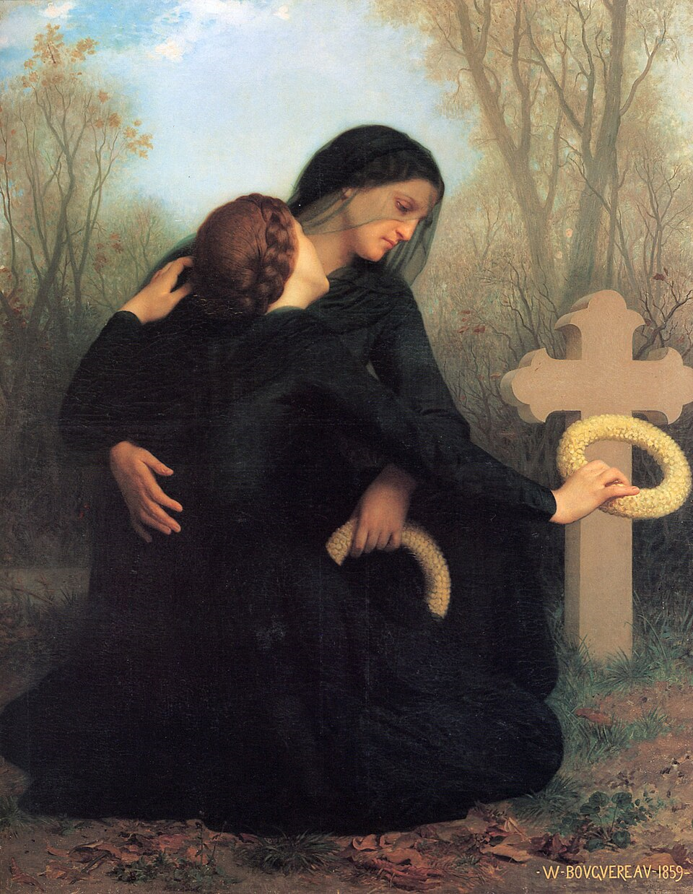
Keresztény, katolikus kultúrkör-
Gyászos hangulat
Mindenszentek napja november 1-e
keresztények ünnepe, az üdvözült lelkek emléknapja,
keresztény világképben a megdicsőült Egyház ünnepe.
Az élők a „küzdő egyházat”, a már meghalt és tisztítótűzben
bűnhődők a „szenvedő egyházat”, az üdvözültek pedig a „diadalmas egyházat” képviselik.
Halottak napja november 2-a:
Ezen a napon gyertyát, mécsest gyújtanak elhunyt szeretteik emlékére, és felkeresik a temetőkben hozzátartozóik sírját.
Fokozatosan vált az elhunytakról való megemlékezés általános,
felekezetektől független napjává.

Slide 17
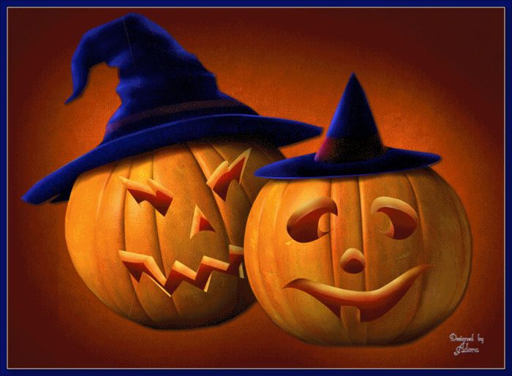
Halloween-a misztikusan vidám hangulat
Október 31- All-Saints-Eve
Eredete: kelta-római
Eredetileg pogány terményünnep
Év vége, az év világosabb
részének vége
Hiedelmek
töklámpás
Szokások
Keresztények
alkalmazkodtak hozzá
Benedek pápa nyomán
Nov.1-ére került a
mindenszentek napja,
Nov.2-ára a halottak napja

Slide 18
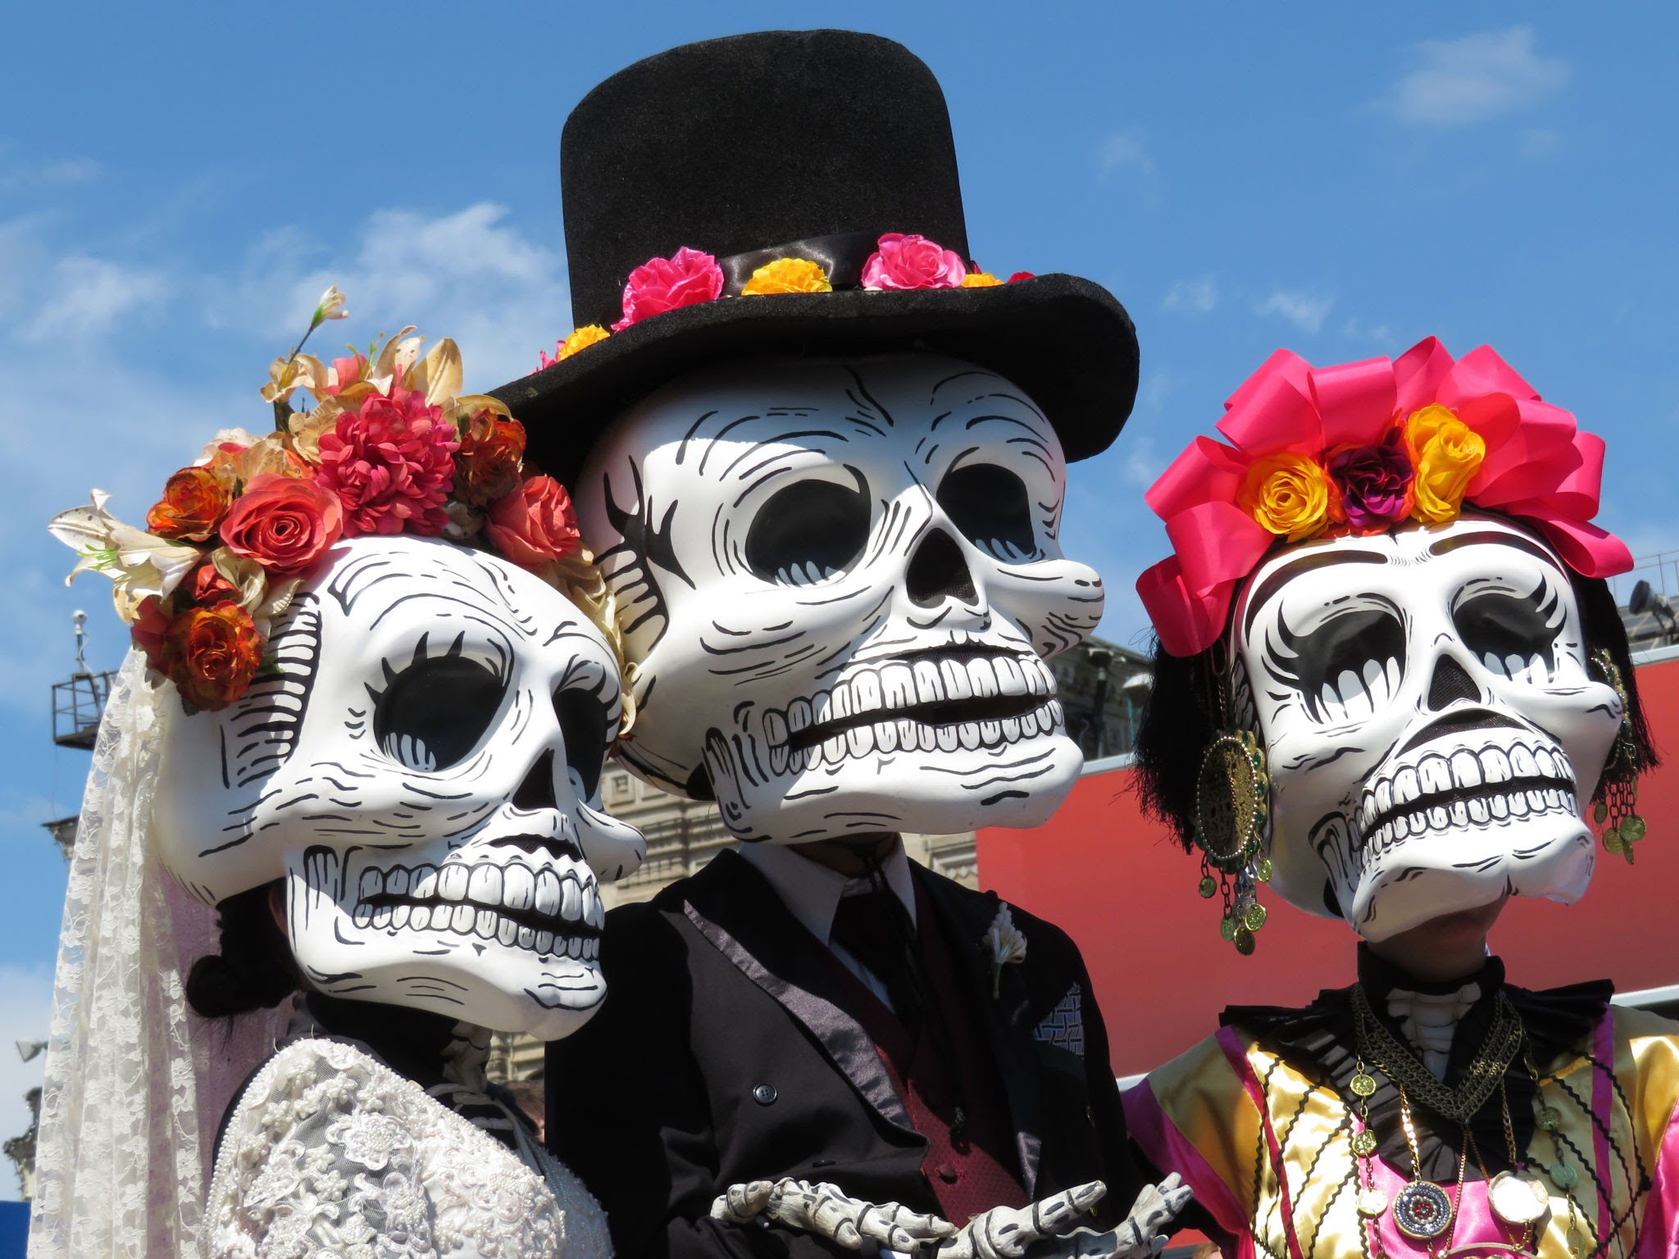
Fesztiválhangulat: Dias de los muertos: Mexikói hallottak napja október 31: UNESCO: szellemi kulturális örökség része- népünnepély
Az élet és az elhunyt szerettek vidám ünnepe. A hagyomány szerint ilyenkor a holtak lelkei visszatérnek a földre, hogy együtt ünnepeljenek a családdal. A mexikói felfogás szerint a halál az élet természetes folytatása: nem félni kell tőle, hanem humorral és szeretettel kezelni.
Temetőlátogatás: A családok kimennek a temetőbe, kitakarítják a sírokat, virágokkal díszítik, és gyakran ott is esznek, zenélnek, történeteket mesélnek az elhunytról.
Jelképek: bársonyvirág, koponya,oltár, La Catrina:csontvázhölgy

Slide 19
Praktikus elmúlás: Életvégi szokások svéd módra
Margareta Magnusson: /Végső rendrakás svéd módra c. könyv szerzője/ tanácsai
„…miért okoz gondot sokunknak a halálról beszélni…ez, mint az az elkerülhetetlen végpont, amely felé mindannyiunk élete halad.”
”Az öregedés nem a gyengék sportja.”
„…nem szabad túl sokáig várnod azzal, hogy megszabadulj a felesleges holmiktól.” Előbb-utóbb beköszönt az a kor, amikor a saját korlátaiddal szembesülsz, és akkor hálás leszel majd magadnak, hogy tovább élvezheted az életet azzal a kevéssel, amid megmaradt„
Tartsd meg:
jó emlékeket őrző tárgyakat
Csak a jól sikerült családi fotókat
Adományozd el:
már nem hasznos eszközöket, ruhákat,
haszontalan bútorokat, könyveket, apróságokat.
Vagy hasznosítsák újra, amit csak tudnak
Fordíts figyelmet:
Emberi kapcsolatokra
Tölts időt a szeretteiddel
Haragosokkal békülj meg
Oszd meg az emlékeid
Mesélj a múltról

Slide 20
Pszichológiai,tanatológiai megközelítésben életvég

Slide 21
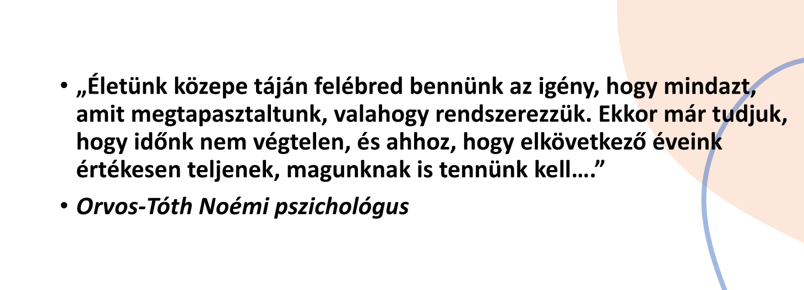

Slide 22
„ A véges és a végtelen között van egy keskeny átjáró. Ez a miénk, ez a halálunk. Mondta álmomban egy hang. Fölébredtem, lejegyeztem.
Reggel csodálkozva néztem.”
Polcz Alaine, Naplórészlet

Slide 23
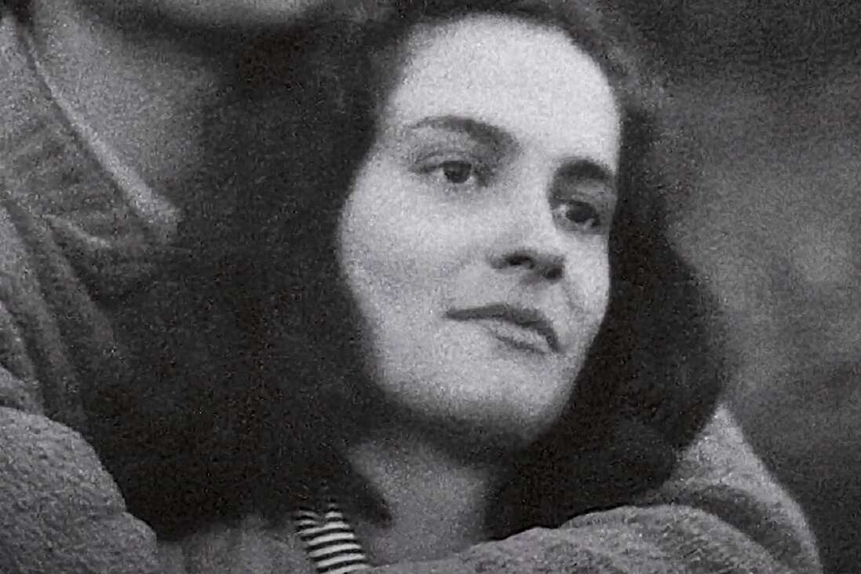
Ki volt Polcz Alaine?
Bábterápia
Világjáték terápia
magyar úttörője,
Nemzetközi jelentőségű magyar pszichológus,
pszichoterapeuta
Rákos, haldokló gyermekek pszichológusa,
Hospice Alapítvány alapítója,
Asszony a fronton szerzője
Mészöly Miklós író társa 53 évig
Kettős élet:
Klinika egész nap,
Este írókkal társasági élet
1960-as évektől aktív
Meghalt 2007
tanatológus, pszichológus, író

Slide 24
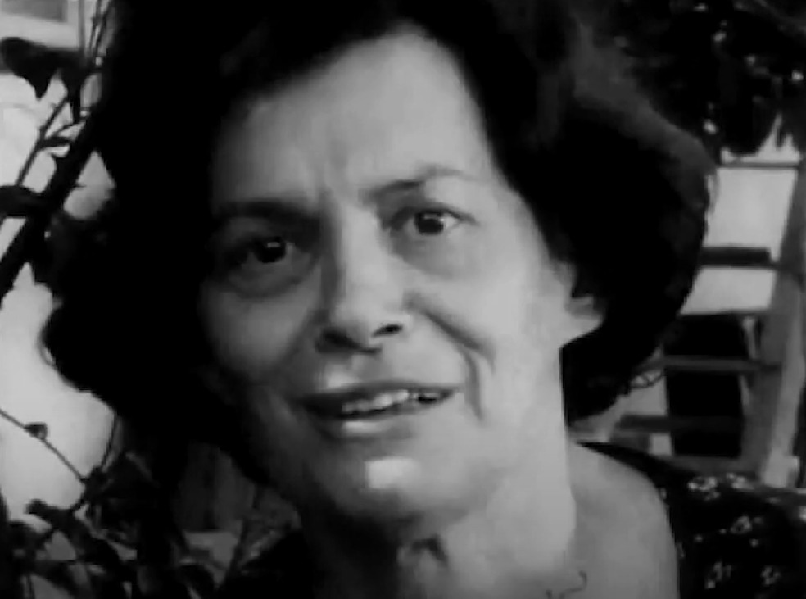
„Gyakorolta a halált, felkészült rá,
az egész életét a halál árnyékában élte…
Hatalmas lélek volt, óriási szívvel, és csodálatosan okosan, tudatosan építgette egész életében a halálra készülők méltó útját.” Both Gabi, WMN
Polcz Alaine A magyar Hospice Alapítvány alapítója

Slide 25
Polcz Alaine üzenete megőrizni a méltóságot
Megküzdési mód: aktivitás, humor, elfogadás, tudatosság
„legjobban szürkében érzem magam”- éld meg a korod/elfogadni a test romlását
„Ne csak várjuk a fiatalok/ gyerekek telefonját” passzivitás helyett aktivitás- tartalmas együtt töltött idő
„Fiatalok látogatása legyen közös élmény”. együtt néznek filmet, amit amúgy is megnéznének, aztán beszélgetnek róla
„somlói galuska mindenképp legyen”- Tudatosan készül a saját halotti torára- tervezgeti a menüt, ki fogadja a vendégeket
Gyűjti a jó példákat a méltósággal megélt idősödésre
Déry Tiborék: Szenilitásversenyt rendeztek
Mérei Ferenc: „Vigyázok a memóriámra”- mindennap megtanul egy verset, másnap felmondja
Alaine példája: célok és feladatok: Mészöly hagyatékot, írásait rendezni, saját munkáit befejezni, emberi kapcsolatok ápolása
Forrás: Polcz Alaine: Ideje az öregségnek c. könyv

Slide 26
Legfontosabb fejlődéspszichológiai szempontú elméletek az idősödésről
Jung
Erikson

Slide 27
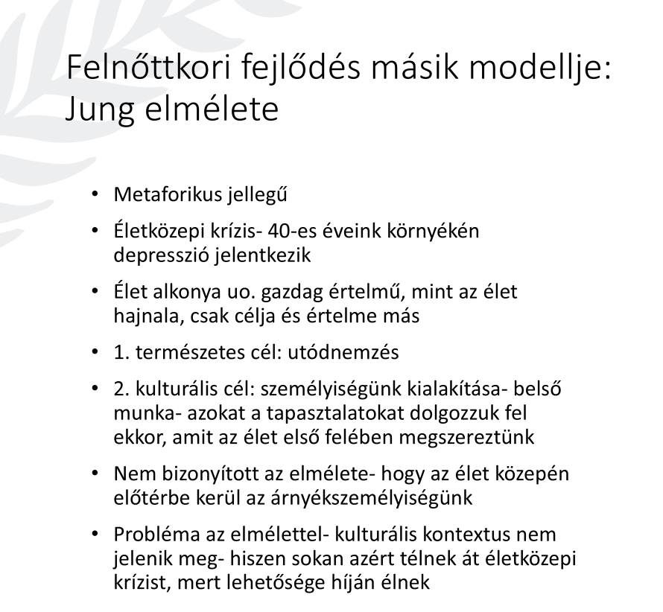
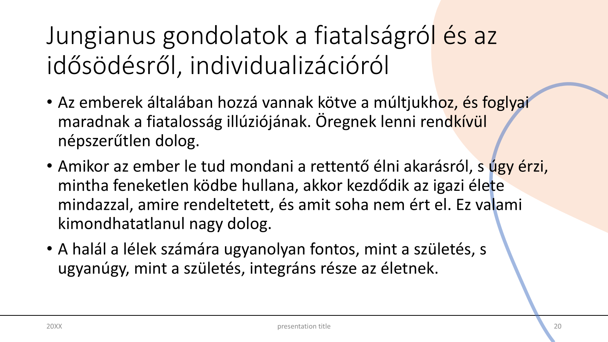

Slide 28
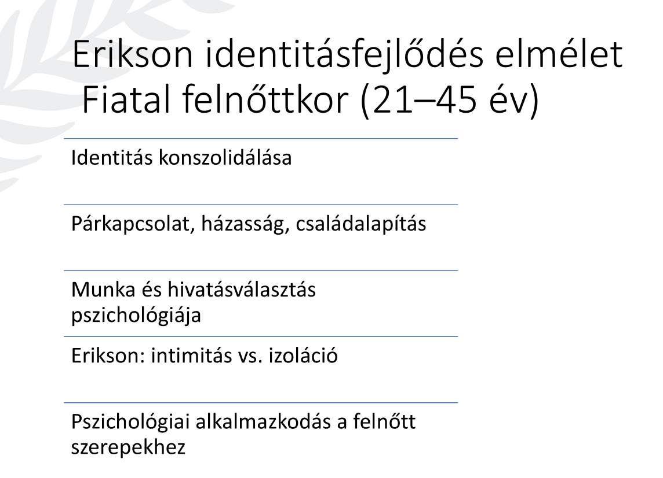

Slide 29
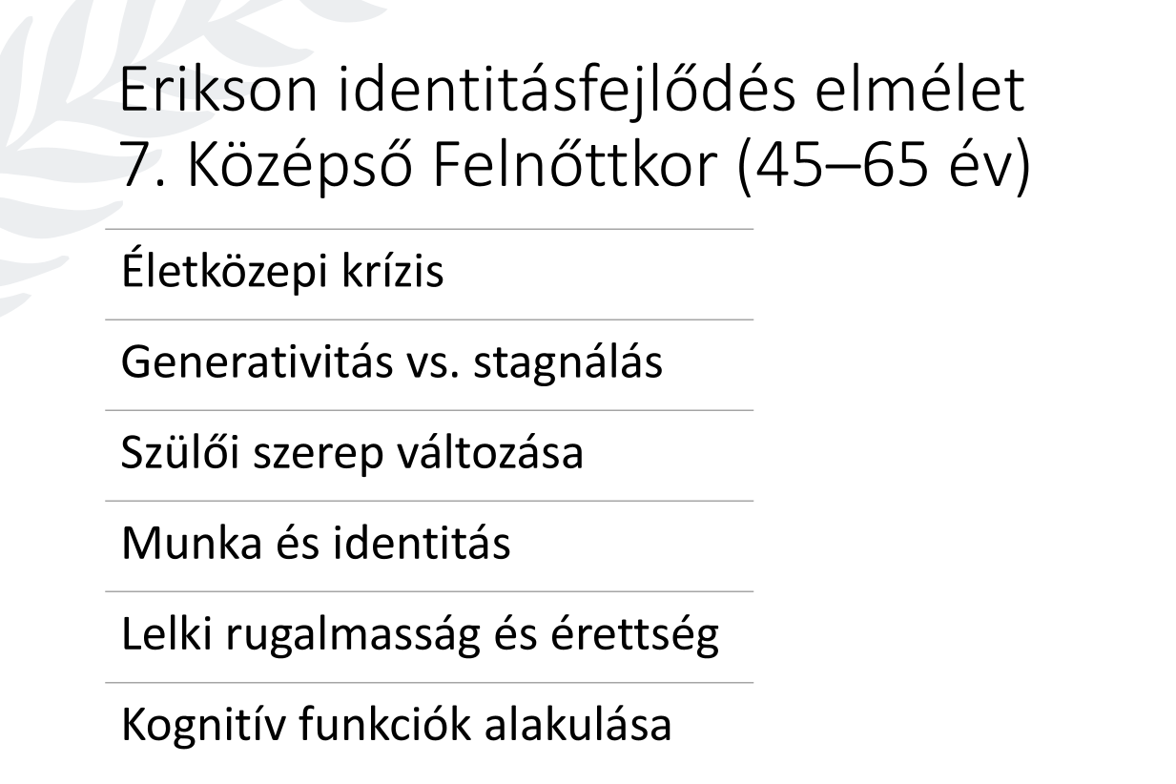

Slide 30
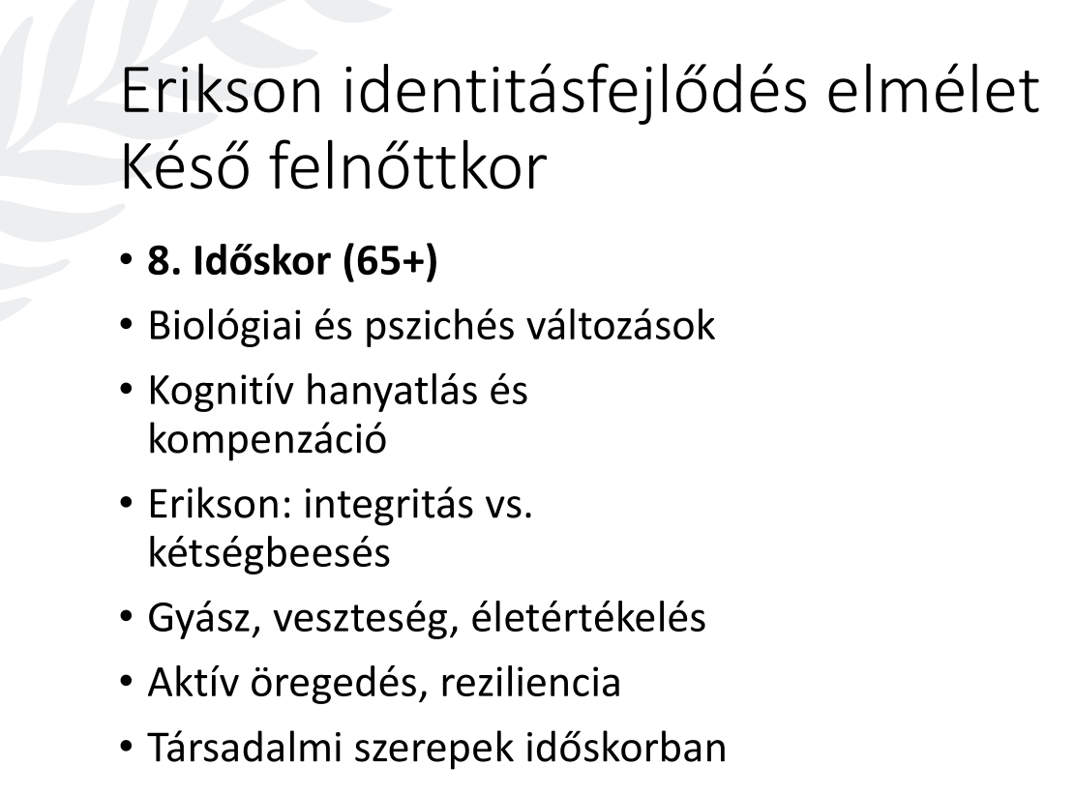

Slide 31
Pozitív pszichológia: az időskori megküzdés (coping) főbb jellemzői
Alkalmazkodás a változásokhoz: A testi, társadalmi és szerepváltásbeli változások kezelése kulcsfontosságú
Stresszkezelés: Az idős korban csökkenő stressztűrő képesség miatt fontos a megfelelő támogatási rendszer.
Egészségpszichológiai szempontok: A betegségekkel való megküzdést befolyásolja az egyén korábbi élettörténete és szokásai.
Proaktív megküzdés: Az aktív életmód, a hobbik, az alkotótevékenység és a társas kapcsolatok fenntartása.

Slide 32
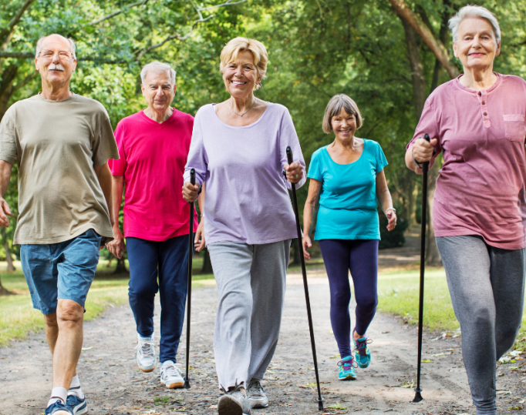
Optimális idősödés
Az optimális idősödéshez és a szubjektív jóléthez pozitív prediktorok:
fizikai aktivitás :rendszeres testmozgás
a társasági eseményeken részvétel
szociális interakciók
mentális aktivitás

Slide 33
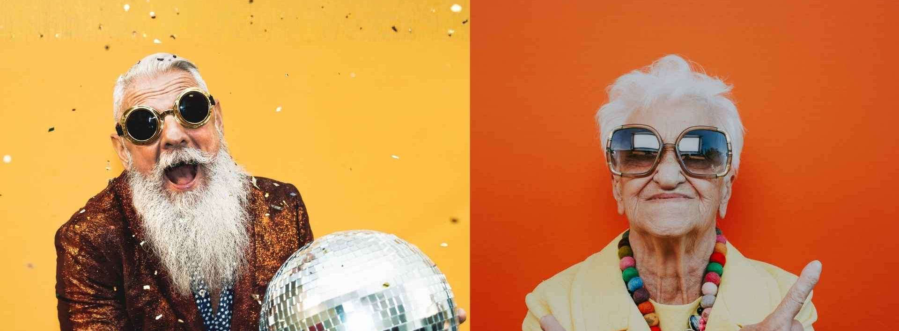
Szuperidősek/Superagers: 80+
ellenállnak az időskori demenciának

Slide 34
A szuperidősök jellemzői és kutatási eredmények
kognitív teljesítmény, memória, fizikai állapot: 20-30 évvel fiatalabb szinten: ellenállnak az időskori demenciának
Agy szerkezet: A kutatások (MRI felvételek) :szuperidős agyának bizonyos területei vastagabbak, kevésbé figyelhető meg időskori kérgi sorvadás. Agya lassabban öregszik, kevesebb térfogatot veszít,agykéreg vastagsága is megmarad.
Memória: Kimagasló epizodikus memória jellemzi (személyes élmények felidézésének képessége)
Northwestern egyetemi kutatások két fő típust azonosítottak:
1.Ellenállók (Resistance): Agyukban nem alakulnak ki az Alzheimer-kórra jellemző plakkok és csomók.
2.Reziliensek (Resilience): Agyukban kialakulnak az elváltozások, de azok mégsem károsítják a kognitív funkciókat.
Életmód: genetika szerepet játszik, gyakran aktívak, társaságkedvelők, mentális és fizikai kihívást keresők

Slide 35
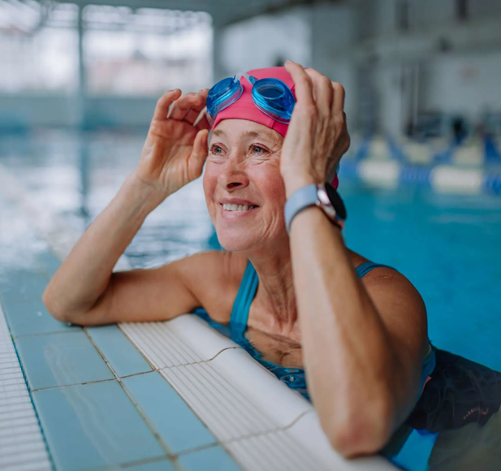
Hogyan legyek idősként szuperidős? 1.
Légy aktív
szuperöregedők általában aktívak.
Néhány pulzusemelő és hasznos mozgásforma:
Tánc
Úszás vagy más vízi tevékenység
Túrázás
Séta
Lépcsőzés lift helyett
Bowling
Frizbi
Tedd próbára magad szellemileg
A „tanulj meg komfortosan lenni a komfortzónádon kívül” : neuroplaszticitás: az agy változik, miközben új dolgokat tanulunk: új tanulás fizikailag megváltoztatja az agyat.
Élvezetes módszerek az agy frissen tartására:
új nyelvet tanulni
tanfolyamon részt online vagy személyesen
szójáték, fejtörők, kártya- társasjátékok,
megszokott rutint megtörni (új útvonalak, rövidebb/hosszabb utazás)
kézműves tevékenységek(ha az ujjaid bírják)

Slide 36
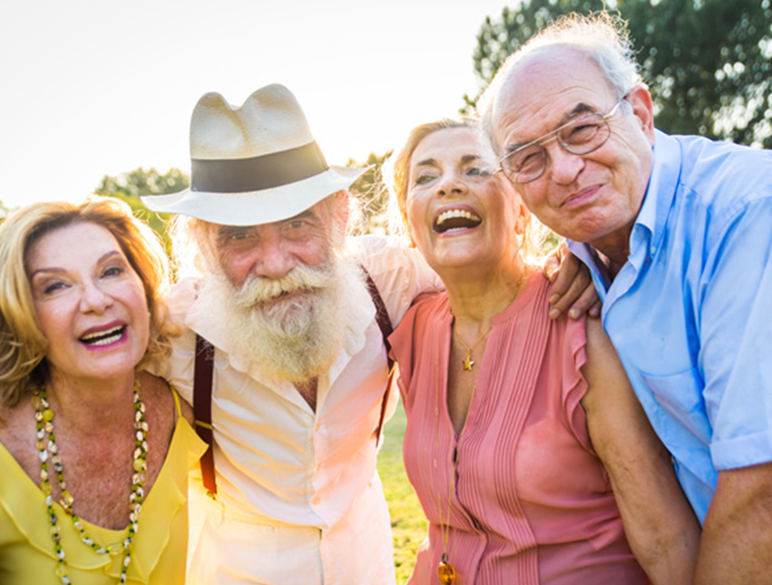
Hogyan legyek idősként szuperidős? 2.
Fogyassz létfontosságú tápanyagokat
egészséges étkezésről támogatja a hosszú életet.
cukor csökkentése és növelés az agyvédő hatású ételekből:
Leveles zöldségek (például saláta, spenót, kelkáposzta, Zsíros halak, Kávé és tea, Bogyós gyümölcsök
Legyél társaságkedvelő és élvezd az életet
A kapcsolatok ápolása segíthet csökkenteni a magányt és a depressziót.
Szórakozás: mérsékelt alkoholfogyasztással élnek, csökkentheti az Alzheimer-kór kockázatát.

Slide 37
Köszönöm a figyelmet!

